Slide 1
Δραστηριότητες ηλεκτρονικής αναψυχής
Διδακτικοί πόροι (Δραστηριότητα 1)
Αναπτύχθηκε από
Dom Spain
“Χρηματοδοτείται από την Ευρωπαϊκή Ένωση. Ωστόσο, οι απόψεις και οι γνώμες που εκφράζονται είναι αποκλειστικά του/των συγγραφέα/ων και δεν αντανακλούν κατ' ανάγκη τις απόψεις και τις γνώμες της Ευρωπαϊκής Ένωσης ή του Ευρωπαϊκού Εκτελεστικού Οργανισμού Εκπαίδευσης και Πολιτισμού (EACEA). Ούτε η Ευρωπαϊκή Ένωση ούτε ο EACEA μπορούν να θεωρηθούν υπεύθυνοι γι' αυτές.”
Αρ. έργου: 2021-1-IT02-KA220-ADU-000035139
Αναπτύχθηκε από Domspain | Δεκ, 2022

Slide 2
1. Εισαγωγική δραστηριότητα
2021-1-IT02-KA220-ADU-000035139
1.1. Συζήτηση
Έχετε λάβει ποτέ ένα ύποπτο μήνυμα ηλεκτρονικού ταχυδρομείου; (π.χ. με τον ισχυρισμό ότι κερδίσατε ένα μεγάλο βραβείο ή ότι κινδυνεύετε να χάσετε την πρόσβαση στον λογαριασμό σας)
Μοιραστείτε μια παρόμοια εμπειρία με τους διπλανούς σας
Τι φοβάστε όταν σερφάρετε στο Διαδίκτυο;
Πώς αντιμετωπίζετε τα ύποπτα μηνύματα ηλεκτρονικού ταχυδρομείου;
Ποια μέτρα ασφαλείας λαμβάνετε όταν σερφάρετε στο Διαδίκτυο;
Ποια μέτρα ασφαλείας λαμβάνετε όταν ελέγχετε το ηλεκτρονικό σας ταχυδρομείο;
1

Slide 3
2. Συγκριτική άσκηση
2021-1-IT02-KA220-ADU-000035139
2
Πηγή: https://www.avast.com/es-es/c-pharming

Slide 4
2. Συγκριτική άσκηση
2021-1-IT02-KA220-ADU-000035139
Phishing | Πραγματοποιείται κυρίως με τη χρήση πλαστών ηλεκτρονικών μηνυμάτων. Πρόκειται για μια προσπάθεια εξαπάτησης των ανθρώπων ώστε να επισκεφθούν κακόβουλους ιστότοπους με την αποστολή μηνυμάτων ηλεκτρονικού ταχυδρομείου ή άλλων μηνυμάτων που προσποιούνται ότι προέρχονται από τράπεζες ή ηλεκτρονικά καταστήματα.
Pharming | Μια διαδικτυακή απάτη που περιλαμβάνει την καθοδήγηση ατόμων σε απατηλούς ιστότοπους που μιμούνται αυθεντικούς ιστότοπους. Οι πληροφορίες φαίνονται νόμιμες, ώστε οι χρήστες να εξαπατηθούν και να μοιραστούν ευαίσθητες πληροφορίες..
3

Slide 5
2. Συγκριτική άσκηση
2021-1-IT02-KA220-ADU-000035139
Πώς λειτουργεί το Airbnb;
Παρόλο που μπορείτε να αναζητήσετε κατάλυμα αμέσως στον ιστότοπο, θα πρέπει να θυμάστε ότι η Airbnb είναι ένας ιστότοπος για την ενοικίαση καταλύματος μεταξύ ιδιωτών. Ως εκ τούτου, απαιτείται εγγραφή, επαλήθευση της ταυτότητας και ένα προφίλ για την πραγματοποίηση κρατήσεων.
Κατά την εγγραφή σας, ο ιστότοπος σας ζητά να δημιουργήσετε ένα προσωπικό προφίλ, έτσι ώστε οι πιθανοί οικοδεσπότες να έχουν την ευκαιρία να μάθουν για εσάς και να γράψουν κριτικές αφού φύγετε (και αντίστροφα).
4

Slide 6
2. Συγκριτική άσκηση
2021-1-IT02-KA220-ADU-000035139
Με την Airbnb you μπορείτε να στείλετε μήνυμα στους οικοδεσπότες αν έχετε ερωτήσεις σχετικά με το κατάλυμα. Με ορισμένους οικοδεσπότες μπορείτε να κάνετε κράτηση αμέσως, ενώ με άλλους πρέπει πρώτα να υποβάλετε ένα αίτημα για έγκριση.
Η Airbnb διαθέτει τμήμα ασφάλειας στον κυβερνοχώρο που διασφαλίζει την ασφάλεια όλων των εμπλεκόμενων μερών στις συναλλαγές. Ως εκ τούτου, η επικοινωνία με τους οικοδεσπότες και οι πληρωμές πραγματοποιούνται πάντα μέσω του ιστότοπου της Airbnb (τα μηνύματα επιβεβαίωσης αποστέλλονται μέσω ηλεκτρονικού ταχυδρομείου).
Help secure your account - Airbnb Help Centre. (s. f.). Airbnb. https://www.airbnb.co.uk/help/article/501
5

Slide 7
3. Μελέτη περίπτωσης
2021-1-IT02-KA220-ADU-000035139
3.1.A Βήμα προς βήμα:
1. Ο J.O. πηγαίνει στον επίσημο ιστότοπο της AirBnB για να αναζητήσει ένα σπίτι στη Μενόρκα.
2. Ψάχνει και βρίσκει ένα κατάλληλο κατάλυμα και αρχίζει μια συζήτηση με τον οικοδεσπότη, το όνομα του οποίου είναι Eμίλιο.
3. Ο J.O. ακολουθεί τις οδηγίες στον επίσημο ιστότοπο. Λαμβάνει διάφορα μηνύματα ηλεκτρονικού ταχυδρομείου από τον επίσημο λογαριασμό της Airbnb που επιβεβαιώνουν το ενδιαφέρον του για το σπίτι και τη διαθεσιμότητά του. Σε αυτό το σημείο δεν έχει πληρώσει τίποτα ακόμα.
Nadal, P. (2017b, june 20). El timo de las falsas (pero casi idénticas) webs de Airbnb. El Paí­s. Retrieved from: https://elpais.com/elpais/2017/06/20/paco_nadal/1497912545_734848.html
6

Slide 8
3. Μελέτη περίπτωσης
2021-1-IT02-KA220-ADU-000035139
4. Ο Eμίλιο λέει στον J.O. ότι αντιμετωπίζει προβλήματα με την πλατφόρμα και ζητά τον προσωπικό λογαριασμό ηλεκτρονικού ταχυδρομείου του J.O. για να του παράσχει πληροφορίες σχετικά με το σπίτι, την τοποθεσία του κ.λπ.
5. Ο J.O. λαμβάνει ένα email από το Airbnb με μια φόρμα για την πληρωμή και προχωρά στην πληρωμή του καταλύματος.
6. Μόλις πραγματοποιηθεί η μεταφορά, ο J.O. λαμβάνει επιβεβαίωση της πληρωμής και όλες τις πληροφορίες σχετικά με το κατάλυμα.
Nadal, P. (2017b, june 20). El timo de las falsas (pero casi idénticas) webs de Airbnb. El Paí­s. Retrieved from: https://elpais.com/elpais/2017/06/20/paco_nadal/1497912545_734848.html
7

Slide 9
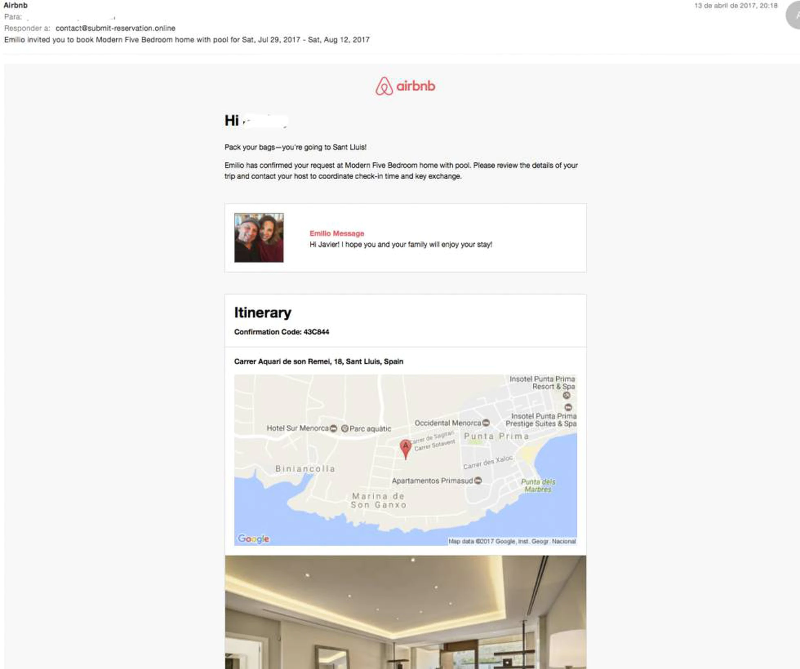
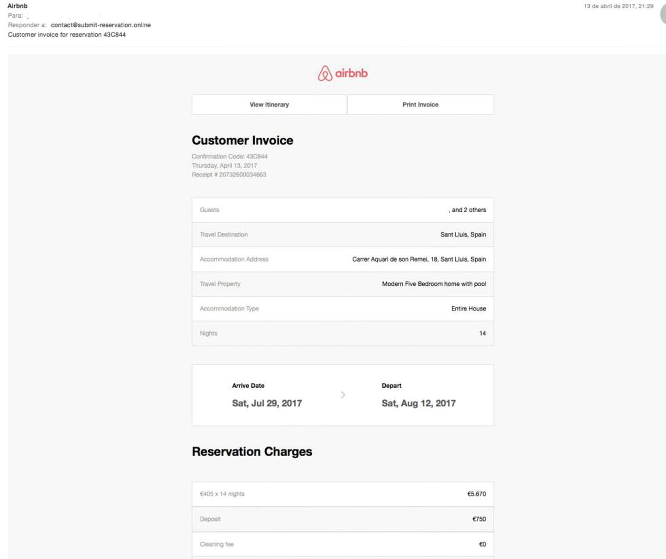
Nadal, P. (2017b, june 20). El timo de las falsas (pero casi idénticas) webs de Airbnb. El Paí­s. Retrieved from: https://elpais.com/elpais/2017/06/20/paco_nadal/1497912545_734848.html

Slide 10
3. Μελέτη περίπτωσης
2021-1-IT02-KA220-ADU-000035139
3.1.B Καταιγισμός ιδεών
Έκανε λάθος ο J.O.;
Σε ποιο βήμα έκανε το λάθος;
Τι είναι αυτό το phishing ή pharming;
8

Slide 11
3. Μελέτη περίπτωσης
2021-1-IT02-KA220-ADU-000035139
3.1.B Καταιγισμός ιδεών
Το βήμα 4 είναι το σημείο όπου όλα πάνε στραβά. Ο J.O. δεν αμφιβάλλει για τις προθέσεις του Eμίλιο και καταλήγει gνα του δίνει τα προσωπικά του στοιχεία (ιδιωτική διεύθυνση ηλεκτρονικού ταχυδρομείου) και μια άμεση επαφή για να παρακάμψει την ασφάλεια της πλατφόρμας Airbnb. Από εκείνη τη στιγμή και μετά, ο απατεώνας (Eμίλιο) ανέλαβε την ταυτότητα του Airbnb και έστειλε στον J.O. όλα τα βήματα που θα ήταν συνηθισμένα για μια κράτηση μέσω της πλατφόρμας, με μηνύματα ηλεκτρονικού ταχυδρομείου που έμοιαζαν ακριβώς με τα πραγματικά.
9

Slide 12
3. Μελέτη περίπτωσης
2021-1-IT02-KA220-ADU-000035139
3.1.B Καταιγισμός ιδεών
Ο J.O. εξαπατήθηκε για 6.700 ευρώ (πραγματική υπόθεση στην Ισπανία 2017)
Ο J.O. άρχισε να υποψιάζεται όταν συνειδητοποίησε ότι η διεύθυνση (κατάλυμα) που του έδωσε ο Eμίλιο δεν υπήρχε. Έγραψε στο Airbnb για να επιβεβαιώσει τη διεύθυνση (επίσημη διεύθυνση ηλεκτρονικού ταχυδρομείου του Airbnb) και ανακάλυψε ότι είχε εξαπατηθεί. Όταν διαμαρτυρήθηκε στο Airbnb, του επιβεβαίωσαν ότι δεν μπορούσαν να παρέμβουν καθώς η πληρωμή έγινε εκτός της πλατφόρμας.
10

Slide 13
3. Μελέτη περίπτωσης
2021-1-IT02-KA220-ADU-000035139
Θυμηθείτε: Ποτέ μην μεταφέρετε χρήματα εκτός Airbnb ή μοιραστείτε τη διεύθυνση ηλεκτρονικού ταχυδρομείου σας πριν γίνει αποδεκτή η κράτηση. Αν κάποιος σας στείλει email ζητώντας σας να πληρώσετε ή να δεχτείτε πληρωμή εκτός Airbnb, θα πρέπει να επικοινωνήσετε αμέσως με το Airbnb.
Help secure your account - Airbnb Help Centre. (s. f.). Airbnb. https://www.airbnb.co.uk/help/article/501
11

Slide 14
3. Μελέτη περίπτωσης
2021-1-IT02-KA220-ADU-000035139
3.1.B Καταιγισμός ιδεών
Ποιες προφυλάξεις ασφαλείας θα έπρεπε να είχε λάβει ο J.O.;
- ……………………….
- ……………………….
- ……………………….
- ……………………….
12

Slide 15
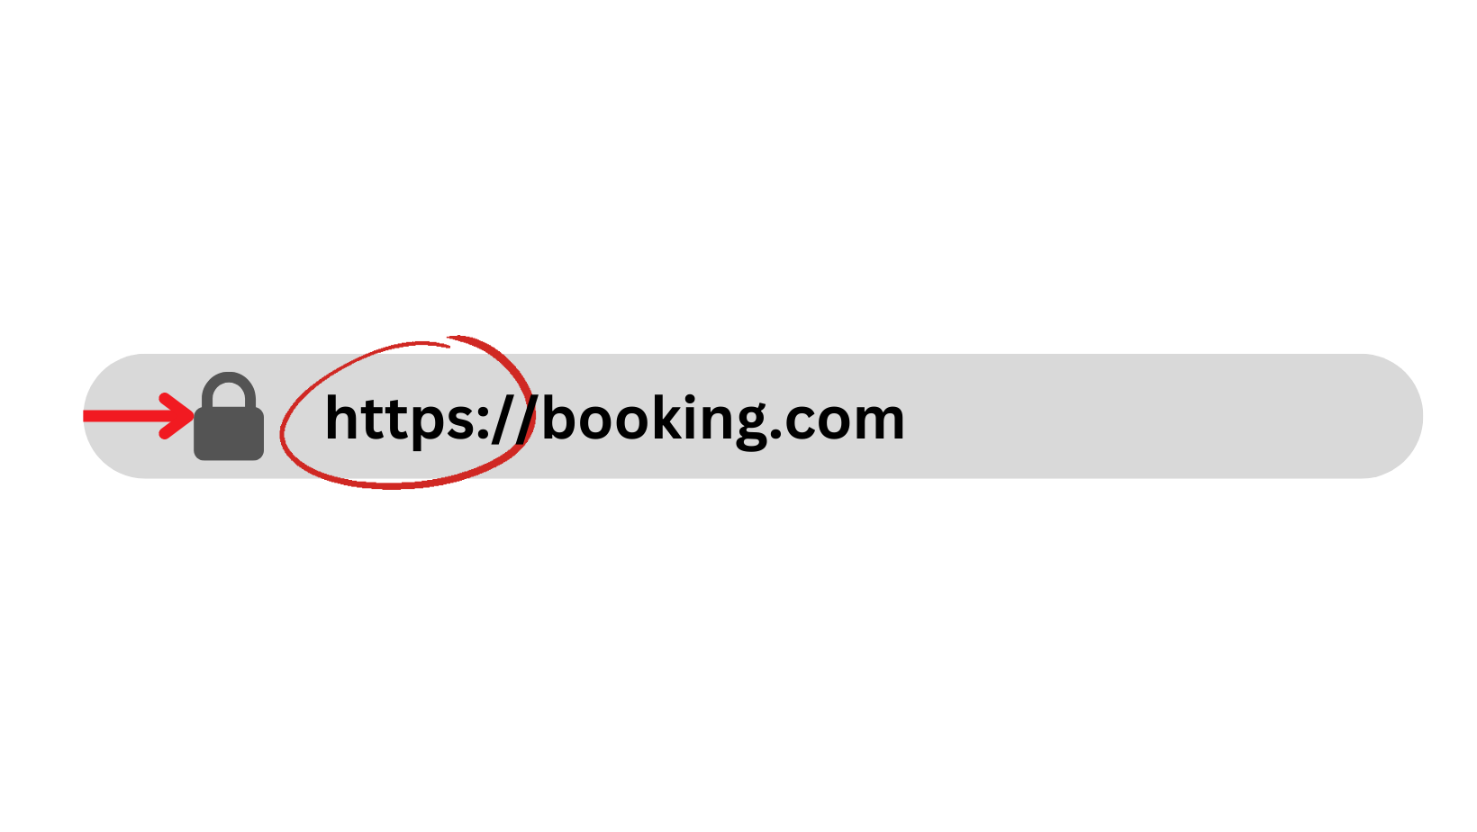
4. Εντοπίστε την απάτη
2021-1-IT02-KA220-ADU-000035139
4.1. Ασφαλής διεύθυνση URL
Κοιτάξτε τη διεύθυνση URL της ιστοσελίδας - αρχίζει με http ή https; Όταν μια διεύθυνση URL αρχίζει με https://, σημαίνει ότι η σύνδεση είναι ασφαλής. Σχεδόν όλοι οι μεγάλοι ιστότοποι, ιδίως αυτοί που διαχειρίζονται προσωπικές πληροφορίες, προστατεύουν τα δεδομένα τους με σύνδεση https. Εάν μια διεύθυνση URL περιλαμβάνει μόνο http, η σύνδεση δεν είναι ασφαλής και η σελίδα μπορεί να μην είναι ασφαλής.
Εάν δείτε μια διεύθυνση όπως "airbnb1.com" ή "airbnb-bookings.com", μην εισάγετε τα στοιχεία σας.
13

Slide 16
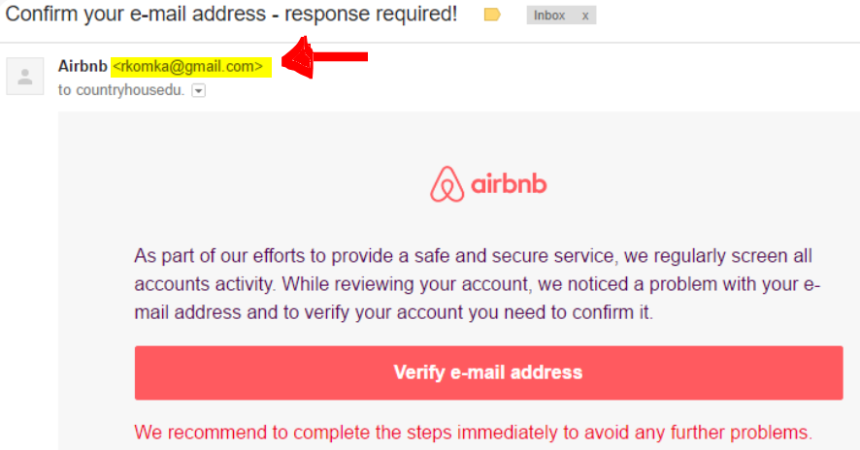
4. Εντοπίστε την απάτη
2021-1-IT02-KA220-ADU-000035139
4.1. Πληρωμές εκτός της πλατφόρμας Airbnb
Εάν λάβετε ένα μήνυμα από έναν οικοδεσπότη που σας ζητά να πληρώσετε μέσω μιας άλλης εφαρμογής (εκτός Airbnb), τραπεζικού εμβάσματος ή άλλου ιστότοπου, πρόκειται για απάτη.
Προσέξτε τα σημάδια ενός ηλεκτρονικού μηνύματος ηλεκτρονικού "ψαρέματος", συμπεριλαμβανομένων των ανορθόγραφων λέξεων, των γραμματικών λαθών και της απειλητικής ή επείγουσας γλώσσας. Μην κάνετε κλικ σε συνδέσμους και μην υποβάλλετε προσωπικές πληροφορίες αν δεν είστε σίγουροι για ένα email.
Πηγή: Aura (s.d.) Don’t Let These 10 Airbnb Scams Ruin Your Vacation in 2023. Retrieved from: https://www.aura.com/learn/airbnb-scams
14

Slide 17
4. Εντοπίστε την απάτη
2021-1-IT02-KA220-ADU-000035139
4.1. Πληρωμές εκτός επίσημης πλατφόρμας
Αυτό μπορεί επίσης να εφαρμοστεί σε άλλους διαδικτυακούς ιστότοπους κρατήσεων ξενοδοχείων, όπως BOOKING.COM ή HOTELS.COM ή στον επίσημο ιστότοπο ενός ξενοδοχείου.
Εκτός από τη διεύθυνση URL, υπάρχουν και άλλα σημαντικά στοιχεία που πρέπει να αναζητήσετε σε έναν ιστότοπο για να βεβαιωθείτε ότι δεν πρόκειται για ψεύτικο δίδυμο:
στοιχεία επικοινωνίας (για παράδειγμα, βεβαιωθείτε ότι η διεύθυνση ηλεκτρονικού ταχυδρομείου έχει δικό της τομέα, π.χ. info@hotelname.com και όχι info@gmail.com).
Πηγή: Aura (s.d.) Don’t Let These 10 Airbnb Scams Ruin Your Vacation in 2023. Retrieved from: https://www.aura.com/learn/airbnb-scams
15

Slide 18
4. Εντοπίστε την απάτη
2021-1-IT02-KA220-ADU-000035139
4.1. Πολύ καλό για να είναι αληθινό
Μια τιμή που είναι "πολύ καλή για να είναι αληθινή" είναι ένα μεγάλο προειδοποιητικό σημάδι που δεν πρέπει να αγνοήσετε. Θα μπορούσε να σημαίνει ότι το κατάλυμα δεν ανταποκρίνεται στην περιγραφή ή ότι το μέρος δεν υπάρχει καθόλου.
Source: Aura (s.d.) Don’t Let These 10 Airbnb Scams Ruin Your Vacation in 2023. Retrieved from: https://www.aura.com/learn/airbnb-scams
16

Slide 19
4. Εντοπίστε την απάτη
2021-1-IT02-KA220-ADU-000035139
4.1. 2FA (Ελεγχος Ταυτότητας Δύο Παραγόντων)
Όταν συνδέεστε στην Airbnb από μια νέα συσκευή μπορεί να σας ζητηθεί να επιβεβαιώσετε ότι είστε πραγματικά εσείς. Ίσως χρειαστεί να εισαγάγετε έναν κωδικό ασφαλείας που αποστέλλεται στο τηλέφωνο ή στο email σας ή να επαληθεύσετε κάποια από τα στοιχεία του λογαριασμού σας. Μπορεί επίσης να λάβετε μια προειδοποίηση λογαριασμού εάν κάποιος προσπαθήσει να αποκτήσει πρόσβαση στο λογαριασμό σας.
Πηγή: Aura (s.d.) Don’t Let These 10 Airbnb Scams Ruin Your Vacation in 2023. Retrieved from: https://www.aura.com/learn/airbnb-scams
Airbnb Help Centre. (s. d.-b). Help secure your account. Airbnb. Retrieved from: https://www.airbnb.co.uk/help/article/501
17

Slide 20
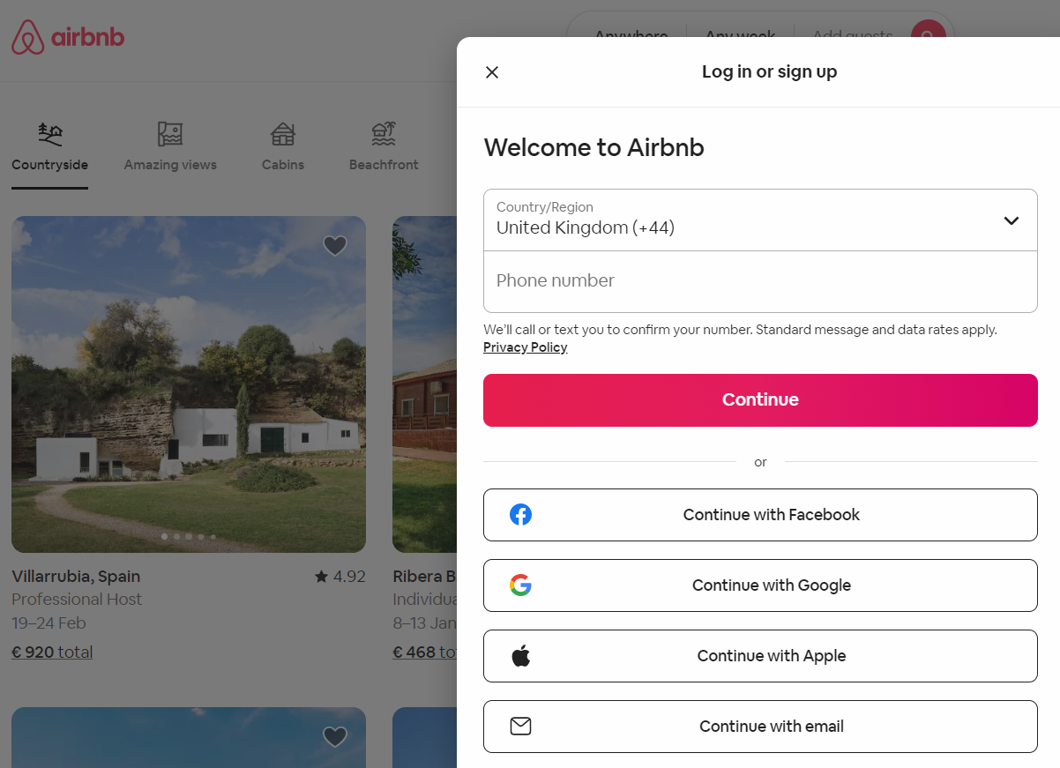
5. Άσκηση
2021-1-IT02-KA220-ADU-000035139
5.1 Δημιουργία λογαριασμού Airbnb
1. Πηγαίνετε στο airbnb.com
2. Κάντε κλικ στην επιλογή Εγγραφή ή κατεβάστε την εφαρμογή για κινητά και ακολουθήστε τις οδηγίες.
Μπορείτε να εγγραφείτε με οποιοδήποτε από τα παρακάτω:
Διεύθυνση ηλεκτρονικού ταχυδρομείου
Αριθμός τηλεφώνου
Λογαριασμός Facebook ή Google
18

Slide 21
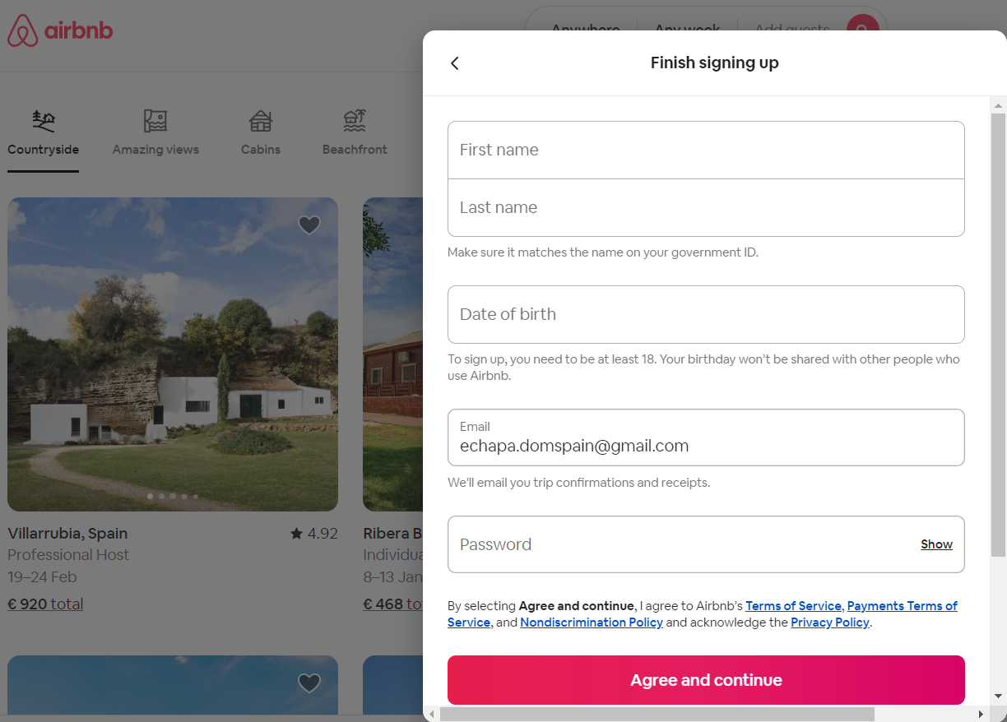
5. Άσκηση
2021-1-IT02-KA220-ADU-000035139
5.1 Δημιουργία λογαριασμού Airbnb
Τουλάχιστον, η Airbnb χρειάζεται τη δική σας:
Ονοματεπώνυμο
Διεύθυνση ηλεκτρονικού ταχυδρομείου
Επιβεβαιωμένος αριθμός τηλεφώνου
(Ακολουθήστε τα βήματα)
19

Slide 22
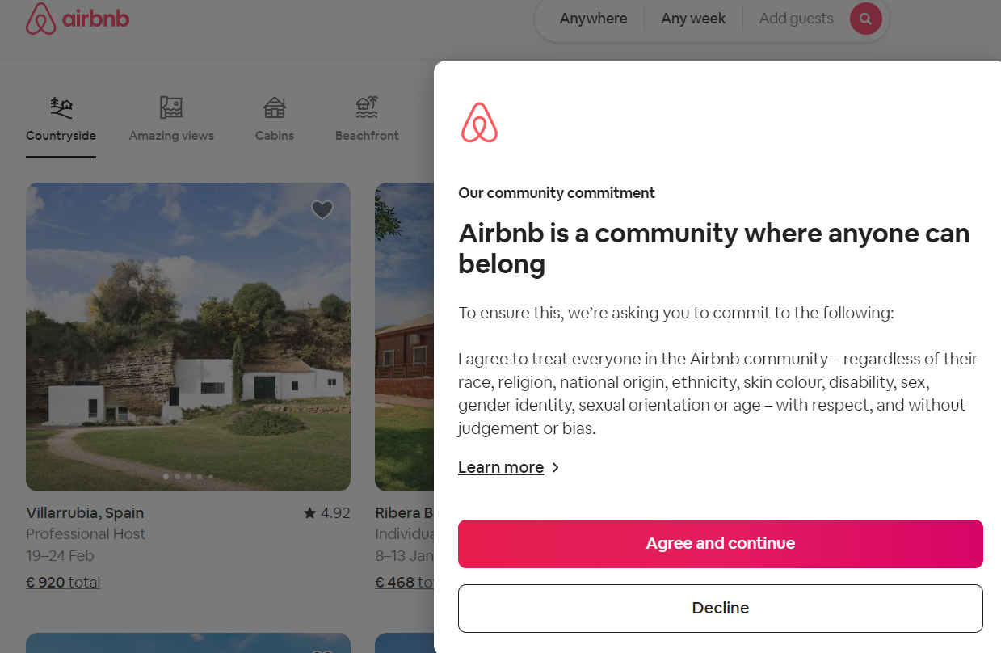
5. Άσκηση
2021-1-IT02-KA220-ADU-000035139
5.1 Δημιουργία λογαριασμού Airbnb
Συμφωνείτε με τον κώδικα συμπεριφοράς και τους όρους χρήσης.
Airbnb Help Centre. (s. d.-b). Help secure your account. Airbnb. Retrieved from: https://www.airbnb.co.uk/help/article/501
20

Slide 23
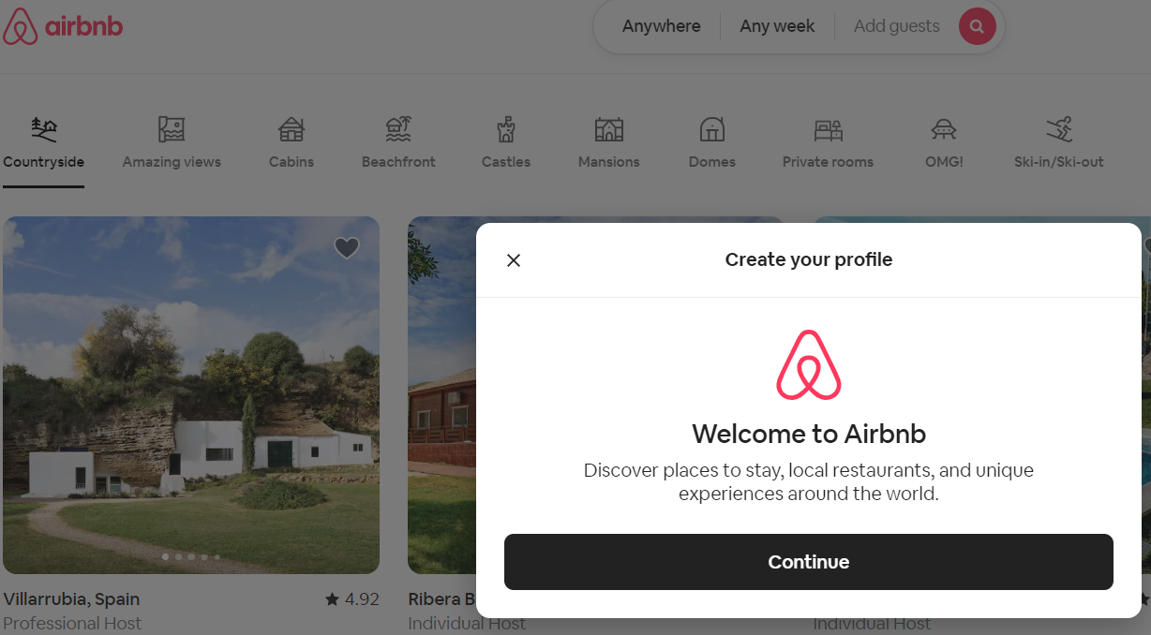
5. Άσκηση
2021-1-IT02-KA220-ADU-000035139
5.1 Δημιουργία λογαριασμού Airbnb
Ακολουθήστε τα βήματα και
δημιουργήστε το προφίλ σας.
21

Slide 24
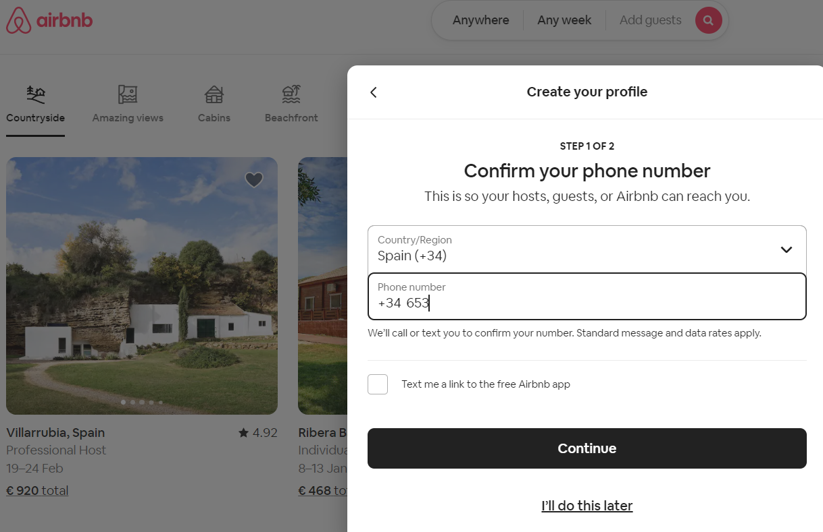
5. Άσκηση
2021-1-IT02-KA220-ADU-000035139
5.1 Δημιουργία λογαριασμού Airbnb
2FA: Επιβεβαιώστε τον αριθμό τηλεφώνου σας για να λάβετε ένα μήνυμα ασφαλείας
Πηγή: Aura (s.d.) Don’t Let These 10 Airbnb Scams Ruin Your Vacation in 2023. Retrieved from: https://www.aura.com/learn/airbnb-scams
Airbnb Help Centre. (s. d.-b). Help secure your account. Airbnb. Retrieved from: https://www.airbnb.co.uk/help/article/501
22

Slide 25
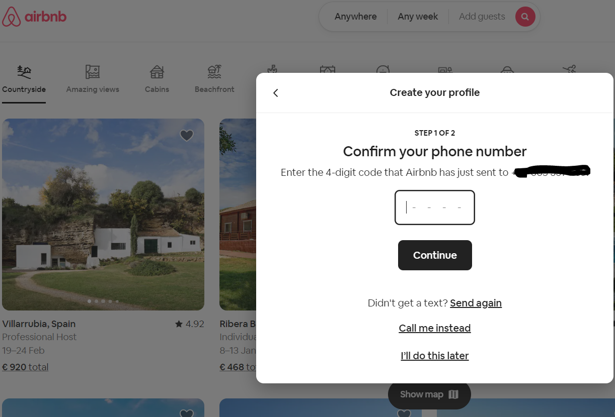
5. Άσκηση
2021-1-IT02-KA220-ADU-000035139
5.1 Δημιουργία λογαριασμού Airbnb
2FA: Επιβεβαιώστε τον αριθμό τηλεφώνου σας για να λάβετε ένα μήνυμα ασφαλείας
23

Slide 26
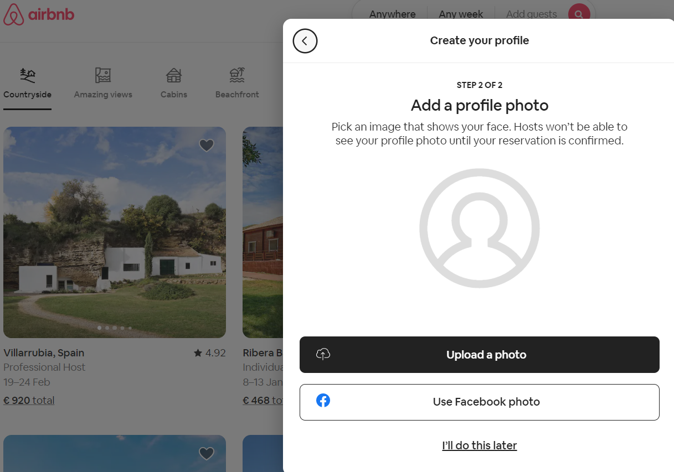
5. Άσκηση
2021-1-IT02-KA220-ADU-000035139
5.1 Δημιουργία λογαριασμού Airbnb
Αυτό το βήμα δεν είναι απαραίτητο αυτή τη στιγμή, παραλείψτε το κάνοντας κλικ στην επιλογή "Θα το κάνω αργότερα".
24

Slide 27
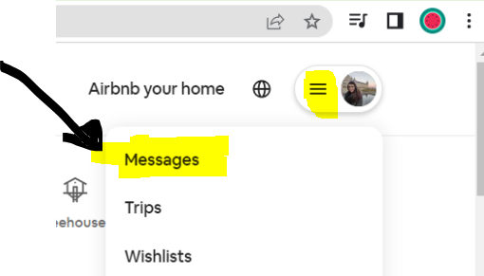
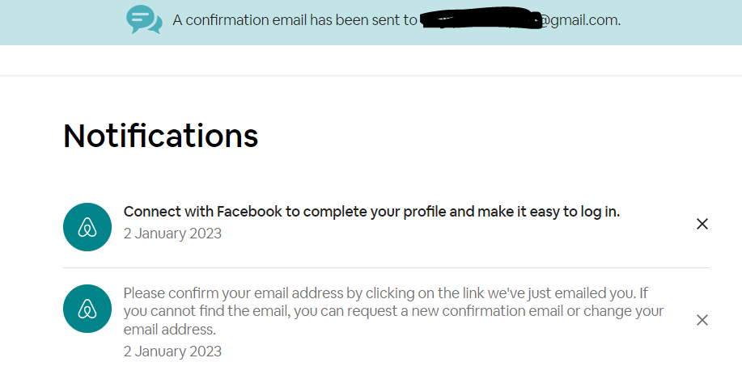
5. Άσκηση
2021-1-IT02-KA220-ADU-000035139
5.1 Δημιουργία λογαριασμού Airbnb
Πηγαίνετε στην επάνω δεξιά γωνία και κάντε κλικ στο κουμπί ((τρεις οριζόντιες γραμμές). Στη συνέχεια, κάντε κλικ στο "Μηνύματα". Στη συνέχεια, αναζητήστε ένα email της airbnb στο γραμματοκιβώτιό σας.
25

Slide 28
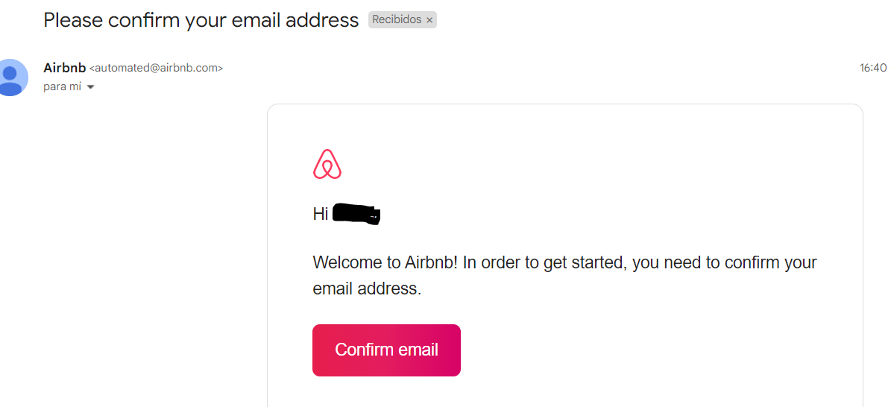
5. Άσκηση
2021-1-IT02-KA220-ADU-000035139
5.1 Δημιουργία λογαριασμού Airbnb
26

Slide 29
5. Άσκηση
2021-1-IT02-KA220-ADU-000035139
5.1 Δημιουργία λογαριασμού Airbnb
Ελέγξτε για επίσημους τομείς της Airbnb. Τα νόμιμα μηνύματα ηλεκτρονικού ταχυδρομείου από την Airbnb προέρχονται μόνο από τους ακόλουθους τομείς:
Αν δεν έχει σταλεί από μία από αυτές τις διευθύνσεις, δεν είναι από το Airbnb.
@guest.airbnb.com @host.airbnb.com @noreply@qemailserver.com @outreach.airbnb.com @research.airbnb.com | @supportmessaging.airbnb.com @airbnb.zendesk.com @e.airbnb.com @express.medallia.com @ext.airbnb.com | @airbnb.com @airbnbaction.com @airbnblove.com @airbnbmail.com @support-email.airbnb.com
27

Slide 30
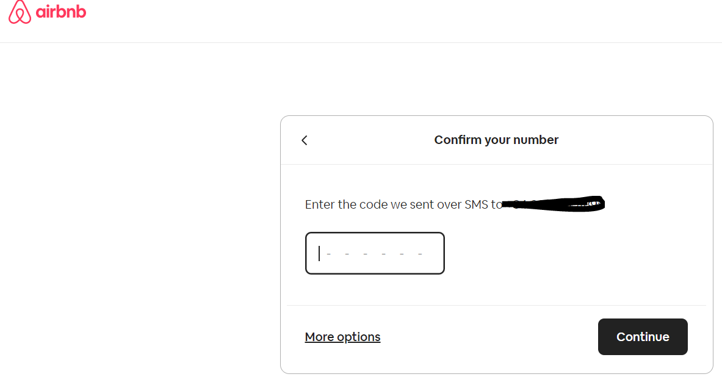
5. Άσκηση
2021-1-IT02-KA220-ADU-000035139
5.1 Δημιουργία λογαριασμού Airbnb
Κάντε κλικ στο "Επιβεβαίωση email". Επαναλάβετε αυτό το βήμα και είστε έτοιμοι να ξεκινήσετε.
28

Slide 31
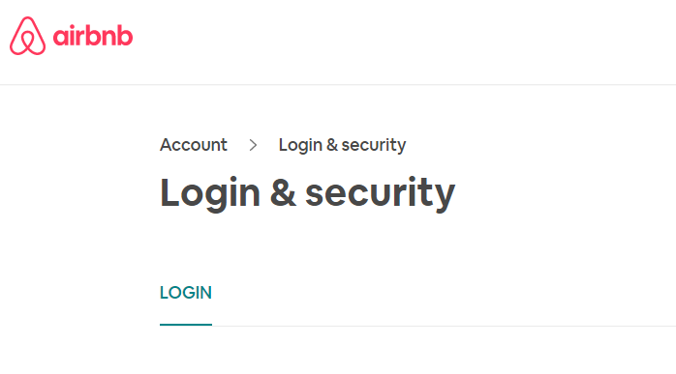
5. Άσκηση
2021-1-IT02-KA220-ADU-000035139
5.2 Απενεργοποίηση λογαριασμού
Πηγαίνετε στην επάνω δεξιά γωνία και κάντε κλικ στο κουμπί (τρεις οριζόντιες γραμμές). Κάντε κλικ στο “Λογαριασμός”. Στη συνέχεια κάντε κλικ στο “Σύνδεση και ασφάλεια”, μετακινηθείτε προς τα κάτω και κάντε κλικ στο “Deactivate”.
29

Slide 32
Project No: 2021-1-DE02-KA220-VET-000030542
Thank you!
Follow us on Facebook!
Funded by the European Union. Views and opinions expressed are however those of the author(s) only and do not necessarily reflect those of the European Union or the European Education and Culture Executive Agency (EACEA). Neither the European Union nor EACEA can be held responsible for them.
Project No: 2021-1-IT02-KA220-ADU-000035139

Slide 33
Δραστηριότητες ηλεκτρονικής αναψυχής
Διδακτικοί πόροι (Δραστηριότητα 2)
Αναπτύχθηκε από
Dom Spain
“Χρηματοδοτείται από την Ευρωπαϊκή Ένωση. Ωστόσο, οι απόψεις και οι γνώμες που εκφράζονται είναι αποκλειστικά του/των συγγραφέα/ων και δεν αντανακλούν κατ' ανάγκη τις απόψεις και τις γνώμες της Ευρωπαϊκής Ένωσης ή του Ευρωπαϊκού Εκτελεστικού Οργανισμού Εκπαίδευσης και Πολιτισμού (EACEA). Ούτε η Ευρωπαϊκή Ένωση ούτε ο EACEA μπορούν να θεωρηθούν υπεύθυνοι γι' αυτές.”
Αρ. έργου: 2021-1-IT02-KA220-ADU-000035139
Αναπτύχθηκε από Domspain | Δεκ, 2022

Slide 34
1. Εισαγωγική δραστηριότητα
2021-1-IT02-KA220-ADU-000035139
1.1. Συζήτηση
Όταν ταξιδεύετε, πως συνηθίζατε να βρίσκετε και/ή να κλείνετε ένα κατάλυμα (είτε για δουλειά είτε για διακοπές);
Είναι ευκολότερο να πάτε διακοπές τώρα;
Είναι πιο ασφαλές να βρείτε κατάλυμα τώρα;
1

Slide 35
2. Συγκριτική άσκηση
2021-1-IT02-KA220-ADU-000035139
 | Διαδικτυακό | Αναλογικό
Ευκολία | Το Διαδίκτυο δεν έχει χρονοδιαγράμματα και είναι ανεξάρτητο από ανθρώπινες υπηρεσίες εξυπηρέτησης πελατών.
Διαθέσιμες επιλογές | Ατελείωτο
Εκπτώσεις και καλές προσφορές | Στο Διαδίκτυο υπάρχουν πλατφόρμες που σας επιτρέπουν να συγκρίνετε τις τιμές
Ακυρώσεις | Έχετε τον έλεγχο της κράτησής σας (τις περισσότερες φορές, ή μπορείτε να έχετε πρόσβαση ως πρόσθετη υπηρεσία).
Κακές εμπειρίες | Μπορείτε να τα αποφύγετε. Όλες οι μεγάλες πλατφόρμες κρατήσεων προσφέρουν αξιολογήσεις πελατών.
2
Notes:
Convenience: Seniors usually prefer human interactions.
Options available: Sometimes having too many options may be a cause of “analysis paralysis”, meaning, people get anxious and decide not to continue with the activity.
Discounts and good deals: This could be discouraging (and reason for mistrust) for seniors as they can fall prey to “too good to be true” offers and scams.
Cancellations: Seniors may find difficult to find or understand the policies of cancellation. This could also be a reason for mistrust.
Bad experiences: Again, falling prey to scams can be a deterrent.

Slide 36
3. Καταιγισμός ιδεών
2021-1-IT02-KA220-ADU-000035139
3.1.A Booking vs. Airbnb
Airnbnb.com. Διαχειρίζεται ενοικιάσεις καταλυμάτων μεταξύ ιδιωτών και σας επιτρέπει να κλείσετε ένα ιδιωτικό δωμάτιο, διαμέρισμα ή σπίτι για τις διακοπές σας.
Ο μεγαλύτερος ιστότοπος κρατήσεων στον κόσμο: Booking.com. Διαθέτει τη μεγαλύτερη επιλογή ξενοδοχειακών καταλυμάτων σε όλο τον κόσμο.
3

Slide 37
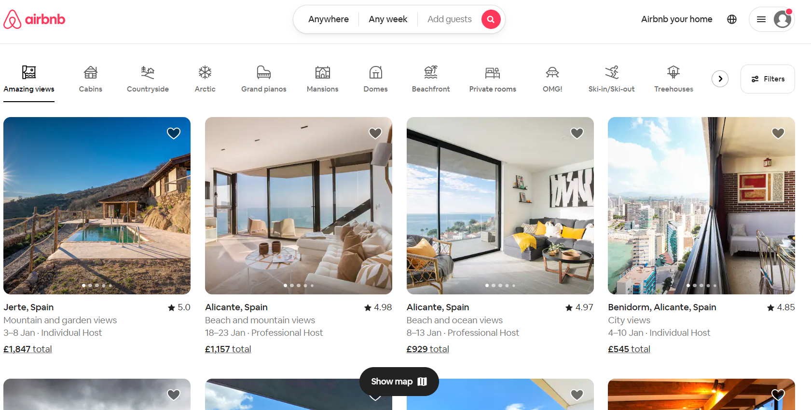
3. Καταιγισμός ιδεών
2021-1-IT02-KA220-ADU-000035139
3.1. Booking vs. Airbnb
4

Slide 38
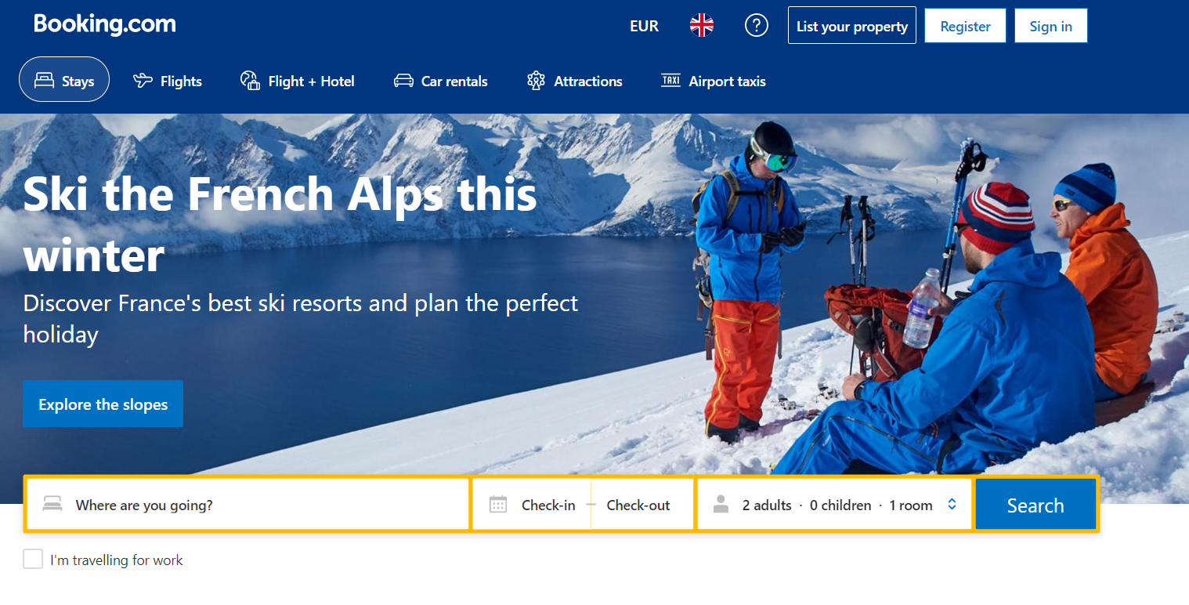
3. Καταιγισμός ιδεών
2021-1-IT02-KA220-ADU-000035139
3.1. Booking vs. Airbnb
5

Slide 39
3. Καταιγισμός ιδεών
2021-1-IT02-KA220-ADU-000035139
3.1.B Σενάριο
Μια οικογένεια 7 ατόμων θέλει να πάει στην παραλία (2 γονείς + 3 παιδιά + 2 παππούδες και γιαγιάδες) Ποιο θα ήταν το καλύτερο κατάλυμα γι' αυτούς;
Σύμφωνα με αυτό, ποια ιστοσελίδα θα ήταν η καλύτερη για να βρουν το κατάλυμά τους; Ποια σημαντικά στοιχεία πρέπει να έχουμε πριν ξεκινήσουμε την αναζήτησή μας; Π.χ - Προορισμός - ………………………. - ………………………. - Ημερομηνία του ταξιδιού - ………………………. - ……………………….
6

Slide 40
4. Επίδειξη
2021-1-IT02-KA220-ADU-000035139
4.1. Βήμα προς βήμα
Μεταβείτε στο πρόγραμμα περιήγησής σας (Google Chrome ή Microsoft Edge) B) Πληκτρολογήστε "Airbnb" ή "Booking" στη γραμμή διευθύνσεων C) Αναζητήστε τη διεύθυνση ιστού (με πράσινο χρώμα) στη λίστα επιλογών. Βεβαιωθείτε ότι πρόκειται για τον επίσημο ιστότοπο. D) Ελέγξτε αν η διεύθυνση ιστού στην οποία κάνατε κλικ αντιστοιχεί στη χώρα σας. Με άλλα λόγια, ελέγξτε την κατάληξη του domain της χώρας (.es , .it, .gr) E) Μόλις μπείτε στον ιστότοπο, εισαγάγετε τις ακόλουθες πληροφορίες: προορισμός, ημερομηνία (check-in και check-out) και αριθμός ταξιδιωτών και κάντε κλικ στο "Αναζήτηση" F) Φιλτράρετε τις πληροφορίες ανάλογα με τις ανάγκες σας (Airbnb: Εμφάνιση αποτελεσμάτων; Booking: Αναζήτηση)
7
(Εκτυπώστε αυτή τη διαφάνεια)

Slide 41
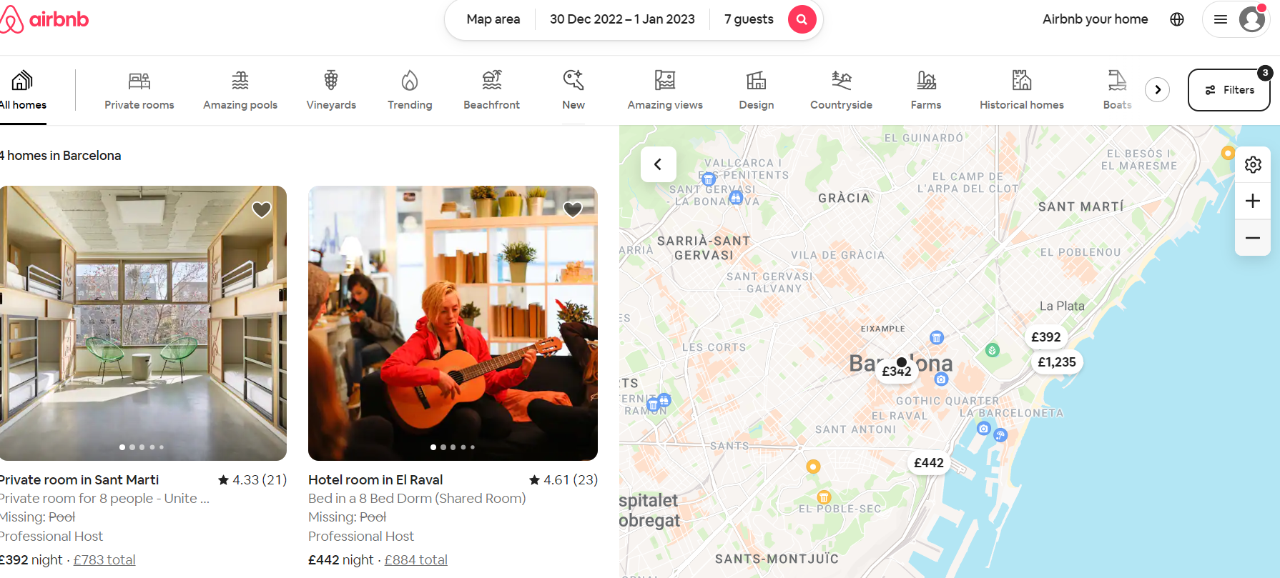
4. Επίδειξη
2021-1-IT02-KA220-ADU-000035139
4.1. Βήμα προς βήμα
Ελέγξτε προσεκτικά τα ακόλουθα για κάθε καταχώριση:
Περιγραφή
Φωτογραφίες
Κριτικές
Κανόνες του σπιτιού
Ανέσεις
Πολιτική ακύρωσης
Πηγή: airbnb.com
8

Slide 42
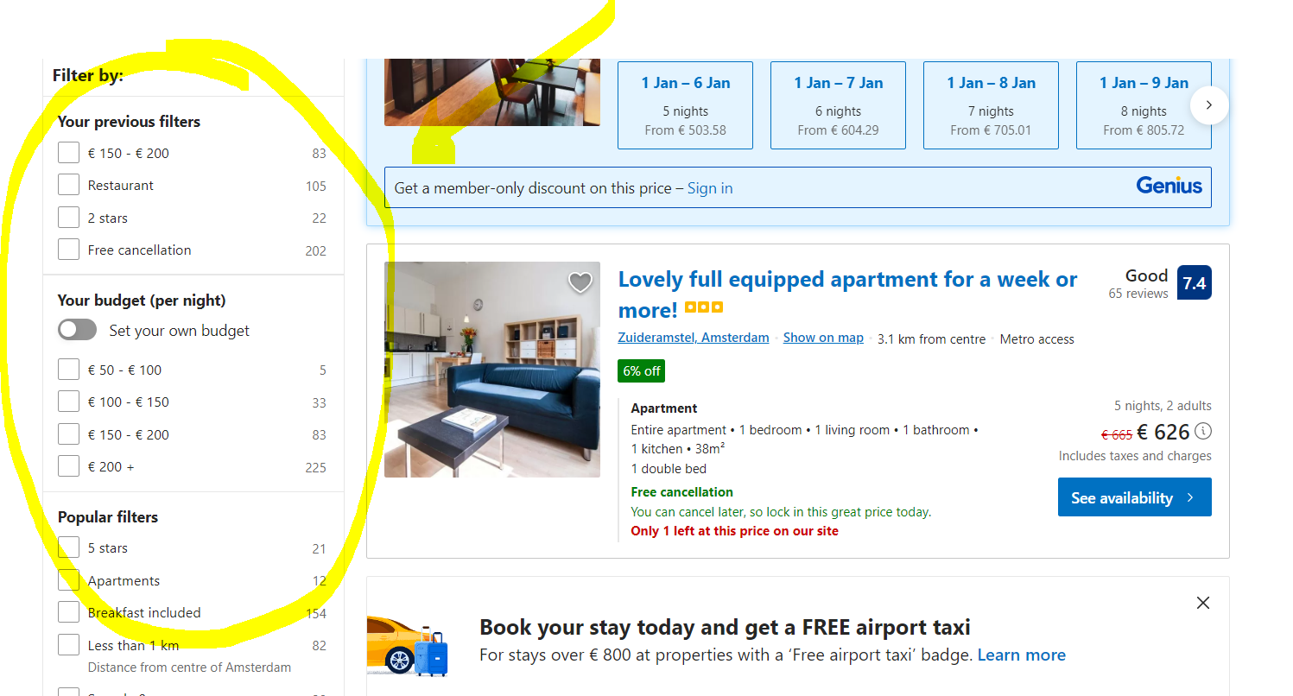
4. Επίδειξη
2021-1-IT02-KA220-ADU-000035139
4.1. Βήμα προς βήμα
9

Slide 43
5. Άσκηση
2021-1-IT02-KA220-ADU-000035139
1) Ένα ζευγάρι αναζητά ένα φθηνό αλλά ρομαντικό ξενοδοχείο κοντά στη "Sagrada Familia" στη Βαρκελώνη. Το μέγιστο ποσό που μπορούν να πληρώσουν για διαμονή είναι 200 ευρώ (Σάββατο και Κυριακή). Θα ήθελαν χώρο στάθμευσης για το αυτοκίνητό τους και κατά προτίμηση ένα μέρος με πισίνα.
2) Μια ομάδα 5 φίλων ψάχνει για ομαδικό κατάλυμα (μεγάλη εξοχική κατοικία) κοντά στην παραλία της "Costa Brava" στην Καταλονία, Ισπανία. Ένας από αυτούς χρησιμοποιεί μπαστούνι, οπότε θα ήταν καλύτερο ένα μονώροφο κτίριο ή ένα μέρος με ανελκυστήρα. Το μέγιστο ποσό που μπορούν να πληρώσουν ανά διανυκτέρευση είναι 150 EUR (7 διανυκτερεύσεις).
10

Slide 44
6. Αξιολόγηση και αναστοχασμός
2021-1-IT02-KA220-ADU-000035139
Απογοητευτήκατε όταν χρησιμοποιήσατε τα εργαλεία; Ήταν δύσκολη η χρήση τους;
Θα σκεφτόσασταν να χρησιμοποιήσετε αυτά τα εργαλεία στις επόμενες διακοπές σας;
Με δικά σας λόγια, τι γνώμη έχετε για τέτοιου είδους ιστότοπους γενικά;
11

Slide 45
Project No: 2021-1-DE02-KA220-VET-000030542
Thank you!
Follow us on Facebook!
Funded by the European Union. Views and opinions expressed are however those of the author(s) only and do not necessarily reflect those of the European Union or the European Education and Culture Executive Agency (EACEA). Neither the European Union nor EACEA can be held responsible for them.
Project No: 2021-1-IT02-KA220-ADU-000035139

Slide 46
Δραστηριότητες ηλεκτρονικής αναψυχής
Προσβασιμότητα και add-ons (Δραστηριότητα 3)
Αναπτύχθηκε από
Dom Spain
“Χρηματοδοτείται από την Ευρωπαϊκή Ένωση. Ωστόσο, οι απόψεις και οι γνώμες που εκφράζονται είναι αποκλειστικά του/των συγγραφέα/ων και δεν αντανακλούν κατ' ανάγκη τις απόψεις και τις γνώμες της Ευρωπαϊκής Ένωσης ή του Ευρωπαϊκού Εκτελεστικού Οργανισμού Εκπαίδευσης και Πολιτισμού (EACEA). Ούτε η Ευρωπαϊκή Ένωση ούτε ο EACEA μπορούν να θεωρηθούν υπεύθυνοι γι' αυτές.”
Αρ. έργου: 2021-1-IT02-KA220-ADU-000035139
Αναπτύχθηκε από Domspain | Δεκ, 2022

Slide 47
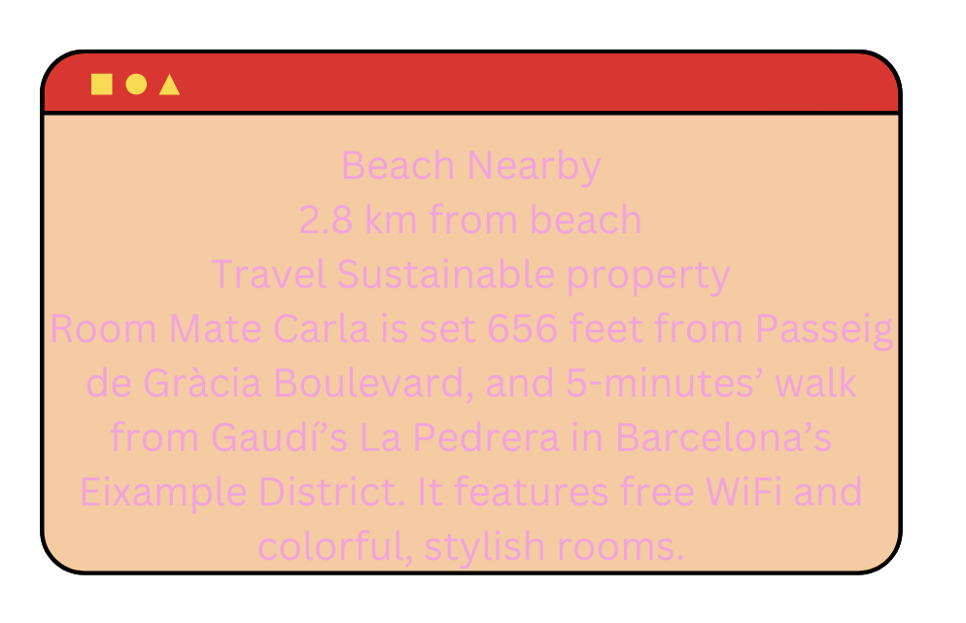
Εισαγωγή
2021-1-IT02-KA220-ADU-000035139
Τι είναι η προσβασιμότητα στο διαδίκτυο;
Πριν απαντήσετε σε αυτή την ερώτηση, δείτε τα ακόλουθα παραδείγματα:
Προβολή οθόνης σε έντονο ηλιακό φως
Τι θα λέγατε να διαβάσετε αυτό το κείμενο:
1

Slide 48
1. Παρουσίαση της προσβασιμότητας στον Παγκόσμιο Ιστό
2021-1-IT02-KA220-ADU-000035139
Τι είναι η προσβασιμότητα στο διαδίκτυο;
Προσβασιμότητα στον ιστό σημαίνει ότι οι ιστότοποι, τα εργαλεία και οι τεχνολογίες σχεδιάζονται και αναπτύσσονται έτσι ώστε να μπορούν να τα χρησιμοποιούν τα άτομα με αναπηρία.
Πιο συγκεκριμένα, τα άτομα μπορούν:
να αντιλαμβάνονται
να κατανοούν
να περιηγούνται
να αλληλεπιδρούν με τον Παγκόσμιο Ιστό
να συνεισφέρουν στον Παγκόσμιο Ιστό
2

Slide 49
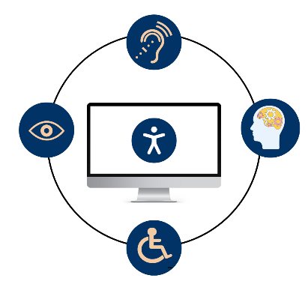
1.1 Βασικά χαρακτηριστικά προσβασιμότητας στο διαδίκτυο
2021-1-IT02-KA220-ADU-000035139
Κύρια χαρακτηριστικά προσβάσιμων δικτυακών τόπων:
Απαραίτητο για:
Άτομα με προβλήματα όρασης, ακοής, κινητικά προβλήματα και μαθησιακές και γνωστικές αναπηρίες.
Καλή αντίθεση χρωμάτων
Κατανοητό περιεχόμενο
Λειτουργικότητα πληκτρολογίου
Υπότιτλοι ήχου και βίντεο
Εναλλακτικές επιλογές κειμένου για εικόνες
Χρήσιμο για:
Άτομα με προσωρινούς και καταστασιακούς περιορισμούς (σπασμένο χέρι, έντονο ηλιακό φως, θορυβώδες περιβάλλον, αργό διαδίκτυο, παλαιότερες τεχνολογίες κ.λπ.), ηλικιωμένα άτομα, άτομα με χαμηλό αλφαβητισμό ή άτομα που δεν μιλούν άπταιστα τη γλώσσα.
3

Slide 50
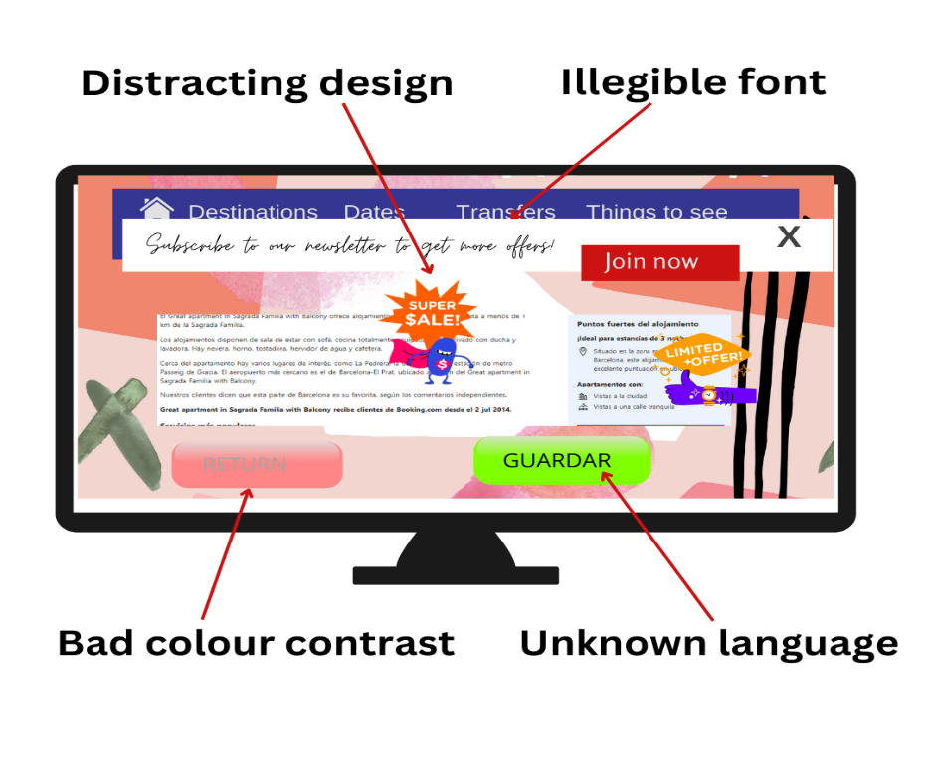
2. Αποτυχίες συμμόρφωσης με την προσβασιμότητα
2021-1-IT02-KA220-ADU-000035139
Παρόλο που οι περισσότερες μεγάλες μάρκες κάνουν ό,τι μπορούν για να είναι προσβάσιμες και να προσαρμόζουν τα χαρακτηριστικά των ιστοτόπων τους στις ανάγκες των χρηστών, πολλοί ιστότοποι μερικές φορές δεν πληρούν τις πιο σημαντικές απαιτήσεις προσβασιμότητας:
καλή αντίθεση χρωμάτων,
ιστοσελίδα που ανταποκρίνεται (προσαρμόζεται στο μέγεθος της οθόνης),
ευανάγνωστες γραμματοσειρές,
υπότιτλους βίντεο και εναλλακτικά κείμενα για εικόνες,
λειτουργικότητα πληκτρολογίου κ.λπ.
4

Slide 51
3. Βελτίωση της προσβασιμότητας από την πλευρά του χρήστη
2021-1-IT02-KA220-ADU-000035139
Ρυθμίσεις προγράμματος περιήγησης και πλατφόρμας:
Επεκτάσεις προγράμματος περιήγησης:
Αύξηση μεγέθους γραμματοσειράς
Μεγέθυνση
Χρήση λειτουργίας υψηλής αντίθεσης
Αυτά τα προγράμματα προσθέτουν προσαρμοσμένες λειτουργίες στο κύριο πρόγραμμα περιήγησης, όπως:
Σκοτεινή λειτουργία
Διαφορετικές γραμματοσειρές
Μεγέθυνση
Έλεγχος ορθογραφίας
Μεταφραστής
Αφαίρεση διαφημίσεων κ.λπ.
5

Slide 52
4. Ρυθμίσεις Bowser
2021-1-IT02-KA220-ADU-000035139
Μπορείτε να προσαρμόσετε ορισμένες από τις ρυθμίσεις του προγράμματος περιήγησης στις ανάγκες σας κάνοντας κλικ στις 3 τελείες στην επάνω δεξιά γωνία και επιλέγοντας "Ρυθμίσεις" σε ένα αναδυόμενο παράθυρο.
6

Slide 53
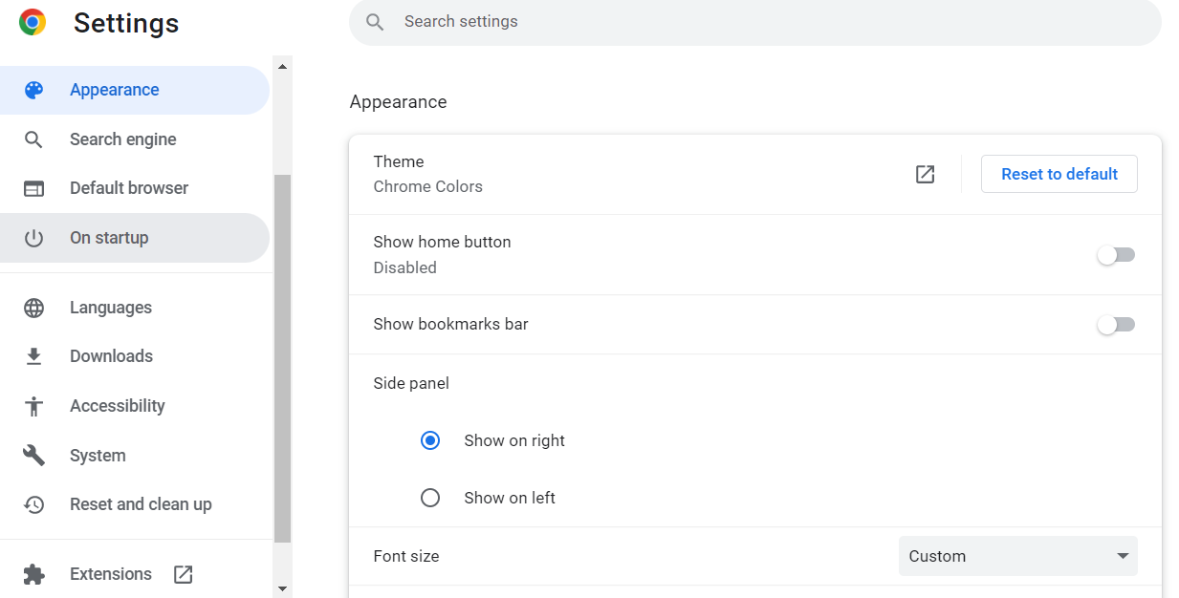
4.1 Ρυθμίσεις Bowser
2021-1-IT02-KA220-ADU-000035139
Ρυθμίσεις Browser:
Θα ανοίξει ένα νέο παράθυρο με διαφορετικές επιλογές ρύθμισης. Αυτές που μπορεί να είναι χρήσιμες για τη βελτίωση των χαρακτηριστικών προσβασιμότητας είναι οι εξής:
Εμφάνιση
Γλώσσα
Προσβασιμότητα
7

Slide 54
4.2 Ρυθμίσεις Bowser – Δοκιμάστε το!
2021-1-IT02-KA220-ADU-000035139
Άσκηση:
Ανοίξτε οποιαδήποτε σελίδα (π.χ. www.hotels.com) Μεταβείτε στις ρυθμίσεις Εμφάνιση Κάντε κλικ στις διάφορες επιλογές: Μέγεθος γραμματοσειράς (δοκιμάστε όλες), Προσαρμογή γραμματοσειρών (δοκιμάστε τις επιλογές που σας δίνονται σε αυτή τη σελίδα) και Ζουμ σελίδας και παρατηρήστε τις αλλαγές στη σελίδα ρυθμίσεων καθώς και στην αρχική σελίδα.
Ένας άλλος ευκολότερος τρόπος για να κάνετε ζουμ στη σελίδα είναι να κάνετε κλικ στις 3 τελείες στο πρόγραμμα περιήγησης και να μεταβείτε απευθείας στην επιλογή Ζουμ σε ένα αναπτυσσόμενο παράθυρο.
8

Slide 55
5. Επεκτάσεις Browser
2021-1-IT02-KA220-ADU-000035139
Οι επιλογές ρύθμισης του προγράμματος περιήγησης είναι αρκετά περιορισμένες και συχνά δεν επαρκούν για τη βελτίωση της πλοήγησης σε ιστοσελίδες. Οι επεκτάσεις του προγράμματος περιήγησης μπορούν να είναι πολύ χρήσιμες εδώ. Το σύμβολό τους βρίσκεται στα δεξιά της εντολής του προγράμματος περιήγησης με τη μορφή ενός μικρού κομματιού παζλ:
Μπορεί να έχετε χρησιμοποιήσει το Google Translate για να μεταφράσετε κάποιες λέξεις σε άλλη γλώσσα. Η επέκταση Google Translate πηγαίνει ακόμη παραπέρα: μόλις την εγκαταστήσετε, κάνοντας κλικ στο κουμπί της επέκτασης, ολόκληρη η ιστοσελίδα μεταφράζεται αυτόματα σε οποιαδήποτε γλώσσα υποστηρίζεται από το Google Translate. Ένας εύκολος τρόπος για να βελτιώσετε την προσβασιμότητα ενός ιστότοπου σε μια άγνωστη για εσάς γλώσσα!
9

Slide 56
5.1 Επεκτάσεις Browser – Ας εξασκηθούμε!
2021-1-IT02-KA220-ADU-000035139
Ας πάμε τώρα σε έναν επίσημο ιστότοπο ενός ξενοδοχείου στη Γερμανία: Pentahotel Leipzig
Ο ιστότοπος είναι διαθέσιμος σε 6 γλώσσες, αλλά εσείς δεν μιλάτε άπταιστα καμία από αυτές. Ίσως είναι δύσκολο να κάνετε κράτηση δωματίου και να μάθετε όλες τις απαραίτητες πληροφορίες για το ξενοδοχείο και τις υπηρεσίες του. Αλλά τώρα ξέρουμε τι πρέπει να κάνουμε: χρησιμοποιήστε μια επέκταση Google Translate! Ακολουθήστε τα παρακάτω βήματα και μεταφράστε τη σελίδα στη γλώσσα σας (αν είναι διαθέσιμη στη γλώσσα σας, δοκιμάστε να τη μεταφράσετε στα πολωνικά):
Βήμα 1: Αναζητήστε το Google translate στο Chrome Web Store και εγκαταστήστε την επέκταση.
Βήμα 2: Ελέγξτε αν εμφανίστηκε ένα μικρό εικονίδιο στη γραμμή εργαλείων του προγράμματος περιήγησής σας (αν όχι, τότε κάντε κλικ στο εικονίδιο επεκτάσεων, αναζητήστε αυτή την επέκταση και καρφιτσώστε την)
10

Slide 57
5.1 Επεκτάσεις Browser – Ας εξασκηθούμε!
2021-1-IT02-KA220-ADU-000035139
Βήμα 3: Μεταβείτε στην ιστοσελίδα του ξενοδοχείου που αναφέρατε: Pentahotel Leipzig
Βήμα 4: Κάντε κλικ στο εικονίδιο της επέκτασης και κάντε κλικ στη γλώσσα στην οποία θέλετε να μεταφραστεί η σελίδα (συνήθως στη μητρική σας γλώσσα).
11

Slide 58
5.1 Επεκτάσεις Browser – Ας εξασκηθούμε!
2021-1-IT02-KA220-ADU-000035139
Βήμα 5: Κάντε κλικ στις 3 τελείες για να επιλέξετε κάποια άλλη γλώσσα για μετάφραση (π.χ. Πολωνικά).
12

Slide 59
5.2 Επεκτάσεις Browser: Ένας Ισχυρός Διαδικτυακός Βοηθός
2021-1-IT02-KA220-ADU-000035139
Πρόκειται για ένα εξαιρετικό δωρεάν εργαλείο που μπορείτε να προσθέσετε στο πρόγραμμα περιήγησής σας, το οποίο θα προσαρμόσει την πλοήγηση στις ανάγκες σας με τις ακόλουθες λειτουργίες:
Ρύθμιση γραμματοσειράς– επιτρέπει την αλλαγή της γραμματοσειράς καθώς και της έντονότητάς της,
Εναλλαγή κινούμενων σχεδίων– επιτρέπει την απενεργοποίηση όλων των ενοχλητικών κινούμενων σχεδίων στην ιστοσελίδα,
Αντίθεση χρωμάτων– σας επιτρέπει να αλλάξετε το προεπιλεγμένο φόντο, το κείμενο και τον σύνδεσμο,
Μετατροπή κειμένου σε ομιλία– επιτρέπει την ανάγνωση δυνατά του κειμένου που αιωρείται με περισσότερες από 200 φωνητικές ρυθμίσεις,
Αποχρώσεις και επικαλύψεις– ένας χάρακας επικαλύψεων που επιτρέπει την εύκολη παρακολούθηση του κειμένου στην οθόνη και τον αποκλεισμό του ενοχλητικού περιεχομένου.
13

Slide 60
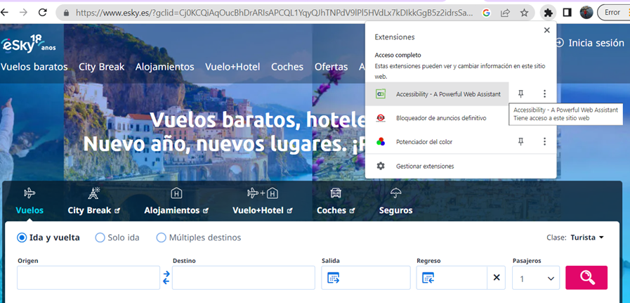
5.2 Επεκτάσεις Browser: Ένας Ισχυρός Διαδικτυακός Βοηθός
2021-1-IT02-KA220-ADU-000035139
Ας δοκιμάσουμε μερικά από τα χαρακτηριστικά του - Ένα ισχυρό εργαλείο Web Assistant. Ως συνήθως, πρέπει πρώτα να το εγκαταστήσουμε από το Chrome Web Store. Μόλις το προσθέσουμε, είμαστε έτοιμοι.
14

Slide 61
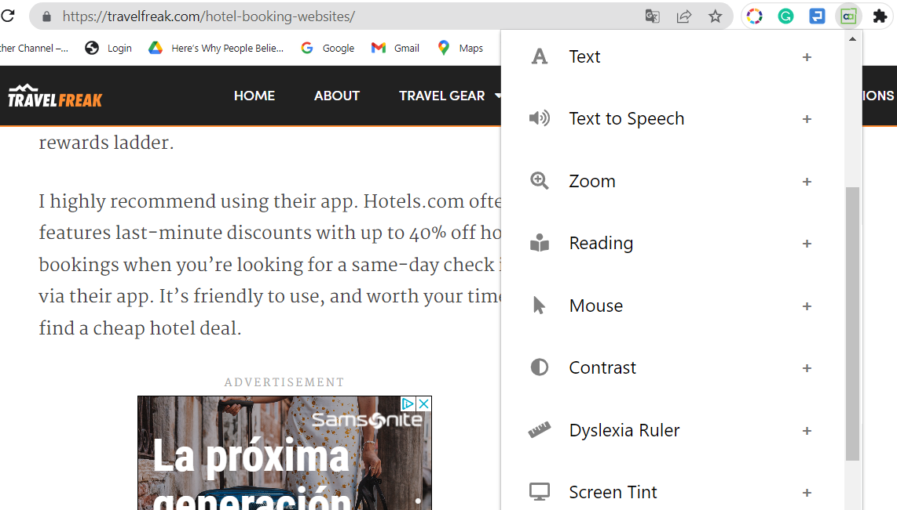
5.3 Ένας Ισχυρός Διαδικτυακός Βοηθός: Άσκηση
2021-1-IT02-KA220-ADU-000035139
Ανοίξτε οποιαδήποτε ιστοσελίδα θέλετε (καλύτερα αν έχει εικόνες και χρώματα),
Κάντε κλικ σε ένα εικονίδιο εργαλείου στο στην επάνω δεξιά γωνία του προγράμματος περιήγησής σας
Δοκιμάστε όλες τις επιλογές σε ένα πτυσσόμενο παράθυρο:
Κείμενο
Ζουμ
Ποντίκι
Αντίθεση
Κινούμενα σχέδια
Εικόνες
15

Slide 62
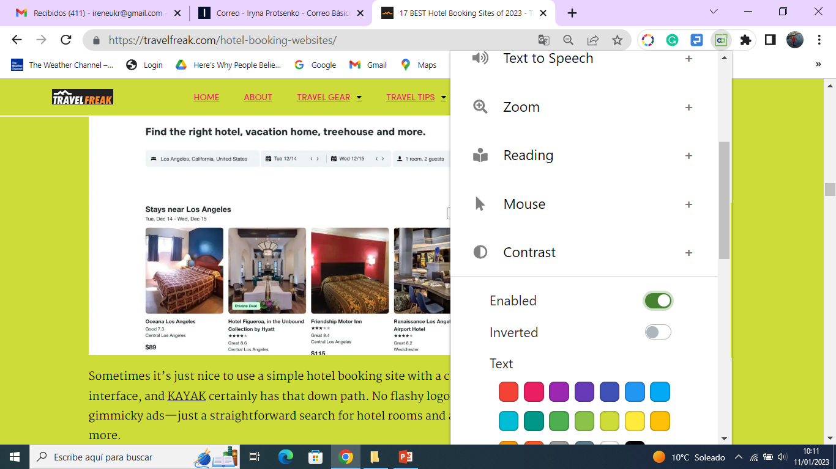
5.3 Ένας Ισχυρός Διαδικτυακός Βοηθός: Άσκηση
2021-1-IT02-KA220-ADU-000035139
Κάντε κλικ στο "+", ενεργοποιήστε το εργαλείο και παρατηρήστε τις αλλαγές που προκαλεί σε μια σελίδα:
16

Slide 63
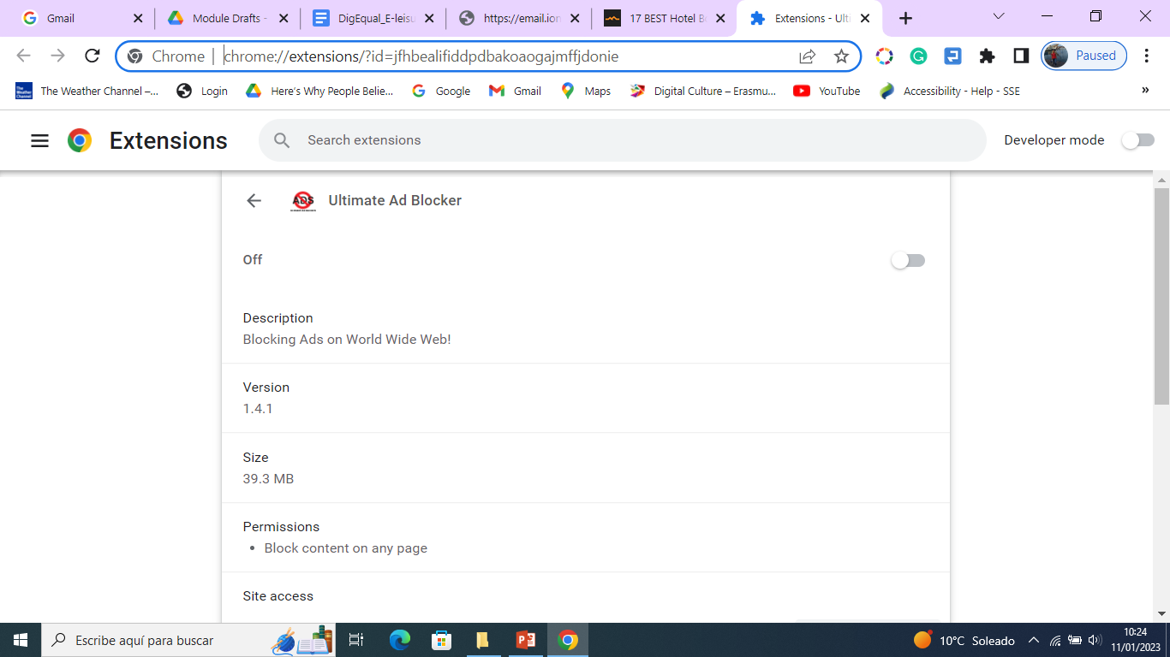
5.4 Επεκτάσεις Browser Μπλοκάρισμα διαφημίσεων
2021-1-IT02-KA220-ADU-000035139
Ας δοκιμάσουμε ένα άλλο χρήσιμο εργαλείο - Ultimate Ad Blocker. Πρόκειται για ένα δωρεάν εργαλείο που σας επιτρέπει να μπλοκάρετε διαφημίσεις, banners, pop ups, pre rolls και άλλες διαφημίσεις σε διάφορους ιστότοπους. Είναι πολύ εύκολο στη χρήση. Αφού εγκαταστήσετε την επέκταση όπως και τις προηγούμενες, ενεργοποιήστε την κάνοντας κλικ στο σύμβολο στην επάνω δεξιά γωνία του προγράμματος περιήγησής σας, ανανεώστε τη σελίδα και δείτε πώς η σελίδα είναι πλέον απαλλαγμένη από διαφημίσεις.
17

Slide 64
Project No: 2021-1-DE02-KA220-VET-000030542
Thank you!
Follow us on Facebook!
Funded by the European Union. Views and opinions expressed are however those of the author(s) only and do not necessarily reflect those of the European Union or the European Education and Culture Executive Agency (EACEA). Neither the European Union nor EACEA can be held responsible for them.
Project No: 2021-1-IT02-KA220-ADU-000035139

